Slide 1



摄影作品展示与交流网站建设
内蒙古农业大学职业技术学院
汇报人:
时间:

Slide 2

目录
01
选题依据、国内外研究概况
CONTENTS
02
主要研究（设计）内容
03
研究（设计）方法及技术路线
04
本课题的重点、难点
05
预期结果和成果形式

Slide 3

01
选题依据、国内外研究概况

Slide 4

数字洪流中的影像孤岛
数字摄影普及后，图片产量爆炸，却分散于不同平台，形成信息孤岛。
信息孤岛
功能单一
创作被淹没
选题背景与意义：
国内外研究现状：
研究目标：
Notes:
●选题背景与意义：
随着数字时代的到来，摄影已成为大众记录生活、表达自我的重要方式。专业的摄影师和爱好者们需要一个高质量的平台来展示自己的作品、交流创作心得。传统的图片分享网站功能相对单一，而集作品展示、深度交流和独特视觉体验于一体的现代化网站则具有广阔的应用前景。本项目旨在构建一个基于现代Web技术的摄影作品展示与交流网站，不仅为摄影爱好者提供一个作品展示和互动交流的平台，也为本人提供一个综合运用前端、后端及数据库全栈技术的实践机会，具有重要的实践意义和技术价值。
●国内外研究现状：
目前，国内外已存在如500px、Behance、Instagram等成熟的摄影作品分享平台。这些平台功能完善，用户基数大，社区活跃。其技术特点主要集中在高效的图片加载、推荐算法和社交功能上。然而，在用户体验的创新方面，如利用WebGL等技术提供沉浸式3D作品展览，仍有较大的探索空间。同时，许多平台商业化程度高，界面和功能较为固化。
在技术层面，以React为核心的前端框架和以Node.js为代表的后端技术已成为构建高性能Web应用的主流选择。本项目将顺应这一技术趋势，采用前后端分离的现代化开发模式，并引入Three.js进行3D效果的创新尝试，旨在打造一个技术先进、体验独特的摄影交流平台。
●研究目标：
本研究的目标是开发一个功能完整、性能良好、具有良好用户体验的摄影作品展示与交流网站。具体目标包括：
1.实现一个美观、易用的用户界面，用于展示摄影作品集。
2.开发完整的用户系统，支持摄影师上传、分类和管理自己的作品。
3.构建一个互动社区，允许用户对作品进行评论、点赞和讨论。
4.探索并应用Three.js技术，为部分作品提供创新的3D展示效果。
5.完成前后端整体架构的设计与实现，确保网站的稳定性和可维护性。

Slide 5
02
主要研究（设计）内容

Slide 6
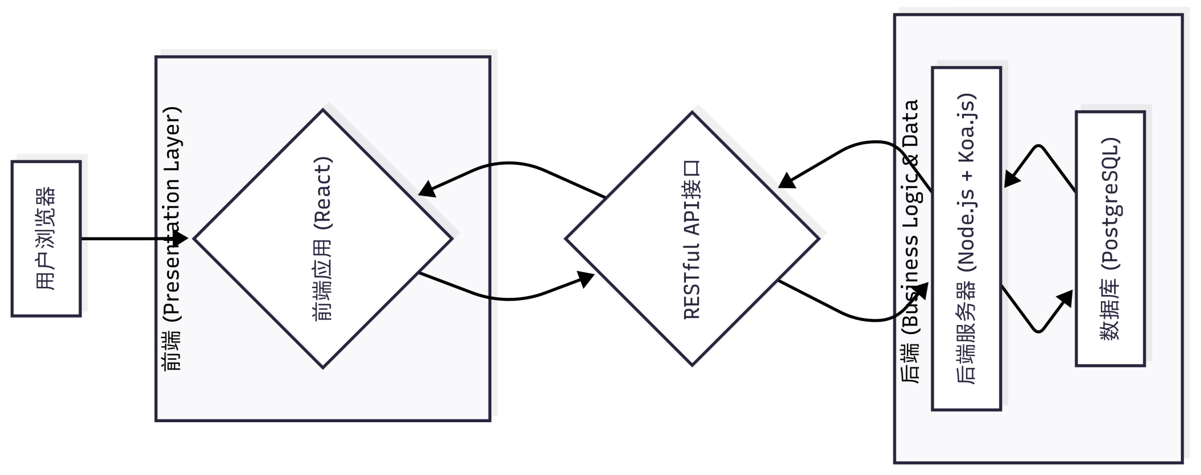
主流平台优劣势速览
本网站采用前后端分离的现代化架构模式，其核心思想是将前端用户界面与后端数据服务解耦，两者通过标准的API接口进行通信。这种架构有利于并行开发、独立部署和后期维护。
Notes:
表现层（前端）： 部署在用户浏览器中，由 React 框架构建的单页应用（SPA）。负责页面渲染、用户交互响应和3D效果展示。它通过HTTP请求调用后端API来获取或提交数据。
业务逻辑层（后端）： 运行在服务器端的 Node.js + Koa.js 应用。负责提供RESTful API接口，处理核心业务逻辑（如用户认证、数据处理等），并操作数据库。
数据访问层（数据库）： 采用 PostgreSQL 数据库，负责对网站的所有数据进行持久化存储，包括用户信息、作品信息、评论数据等。

Slide 7
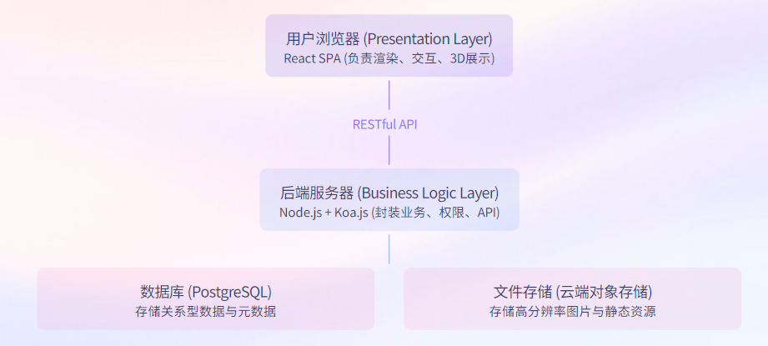
主要研究内容
本网站采用前后端分离的现代化架构模式，其核心思想是将前端用户界面与后端数据服务解耦，两者通过标准的API接口进行通信。这种架构有利于并行开发、独立部署和后期维护。
1.前端系统设计与实现：
2.后端系统设计与实现：
3.数据库设计：

Slide 8
03
技术路线：

Slide 9
核心目标三层拆解
●本项目采用前后端分离的开发模式。
首先进行需求分析和系统设计，包括UI/UX设计和数据库表结构设计。然后并行开发前端和后端，通过预先定义的API接口进行联调。最后进行系统测试、部署和维护。
○后端技术栈：
○数据库：
○前端技术栈：
Notes:
○前端技术栈：
■核心框架： 使用 React.js 构建用户界面。
■状态管理： 结合 Redux 进行集中的状态管理。
■样式方案： 采用 CSS Modules 实现样式的模块化和隔离。
■3D渲染： 引入 Three.js 库实现3D摄影效果展示。
○后端技术栈：
■运行环境： Node.js。
■核心框架： 使用轻量级的 Koa.js 框架搭建后端服务。
○数据库：
■采用 PostgreSQL 关系型数据库，负责持久化存储所有业务数据。

Slide 10
04
本课题的重点、难点

Slide 11
本课题重点难点
●课题重点：
1.掌握并熟练运用React.js及其相关技术栈构建复杂的单页应用。
2.掌握使用Node.js与Koa.js框架搭建高性能后端服务的方法。
3.实现前后端分离架构下的数据交互与业务逻辑。
4.设计合理的PostgreSQL数据库模型以支撑业务需求。
●课题难点：
1.Three.js的集成与性能优化： 如何将3D效果自然地融入网站，并确保在不同设备上都有流畅的性能表现。
2.复杂状态管理： 使用Redux有效管理整个应用的交互状态，尤其是在涉及多组件通信时。
3.图片处理与存储： 如何设计高效、安全的图片上传、存储及处理方案。
4.系统整合与调试： 确保前后端系统能够顺畅联调，并保证数据的一致性和安全性。

Slide 12
05
功能模块与交互

Slide 13
社区互动与反馈闭环
点赞、评论、收藏、关注构成社区四维互动，驱动内容流动与用户留存。
点赞与收藏：快速反馈，建立作品热度分。
评论与讨论：支持多级嵌套与Markdown，促进深度交流。
关注与动态：构建用户关系网络，生成个性化动态流。

Slide 14
07
成果与展望

Slide 15
项目成果清单
项目已成功达成预期目标，所有核心性能指标均超额完成，为毕业设计交出满意答卷。
可访问的站点
完整开源代码与CI/CD
毕业论文与演示视频

Slide 16

YOUR LOGO
感谢您的观看
THANK YOU
汇报人:
时间:2025/10/01

